Slide 1
Żaneta Kubaszko
„Sztuka ze sznurka”

Slide 2
Kilka słów o naszym patronie…
Pani Żaneta Kubaszko od wielu lat tworzy prawdziwe dzieła sztuki wiążąc i skręcając sznurki za pomocą różnych splotów. Tym sposobem dzień za dniem,
w pracowni Pani Żanety powstają piękne damskie torebki, koszyczki, łapacze snów i inne przedmioty zdobiące nasze cztery kąty.

Slide 3

Kilka słów o naszym patronie…
Prace wykonane w Pracowni Rękodzieła – Kubaszko Cord można zobaczyć, zamówić i zakupić w sklepie znajdującym się na profilu FB.

Slide 4
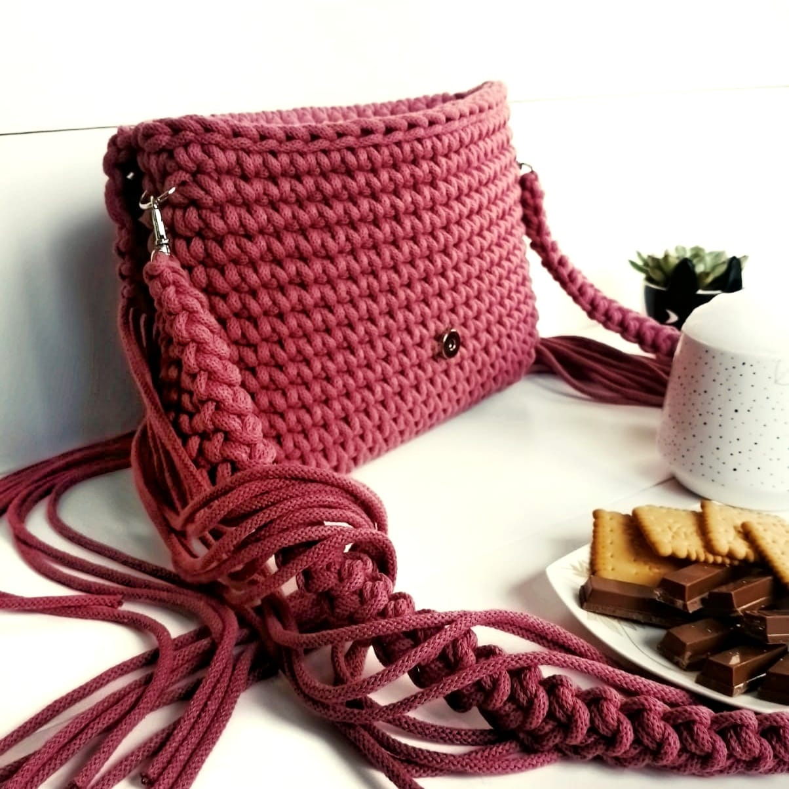
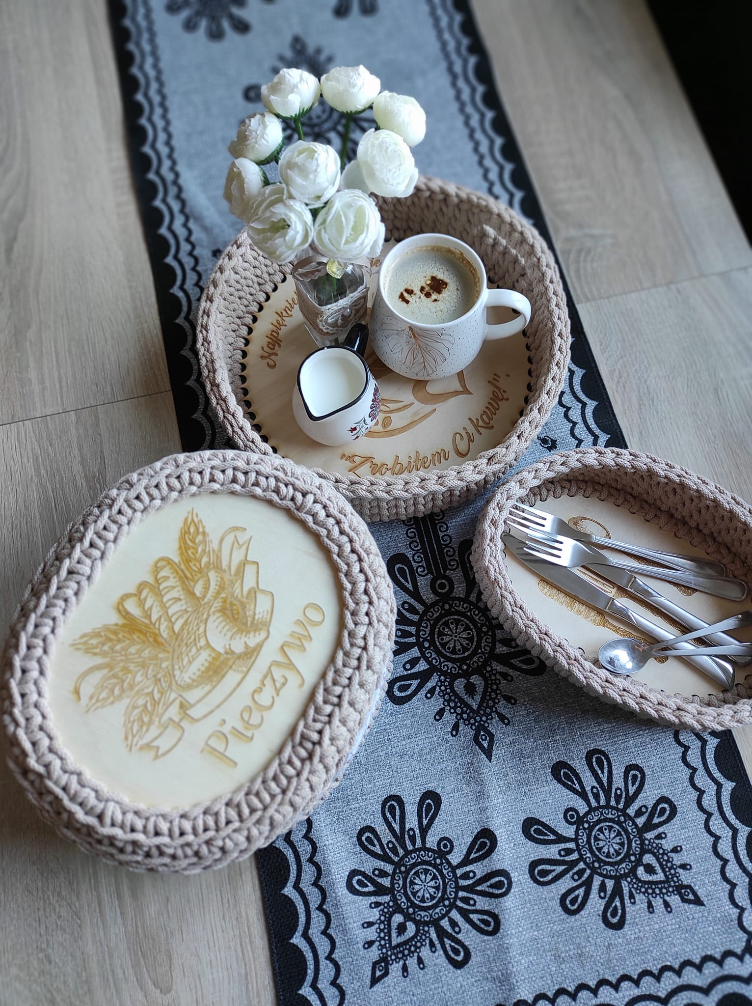
Galeria prac artystki

Slide 5
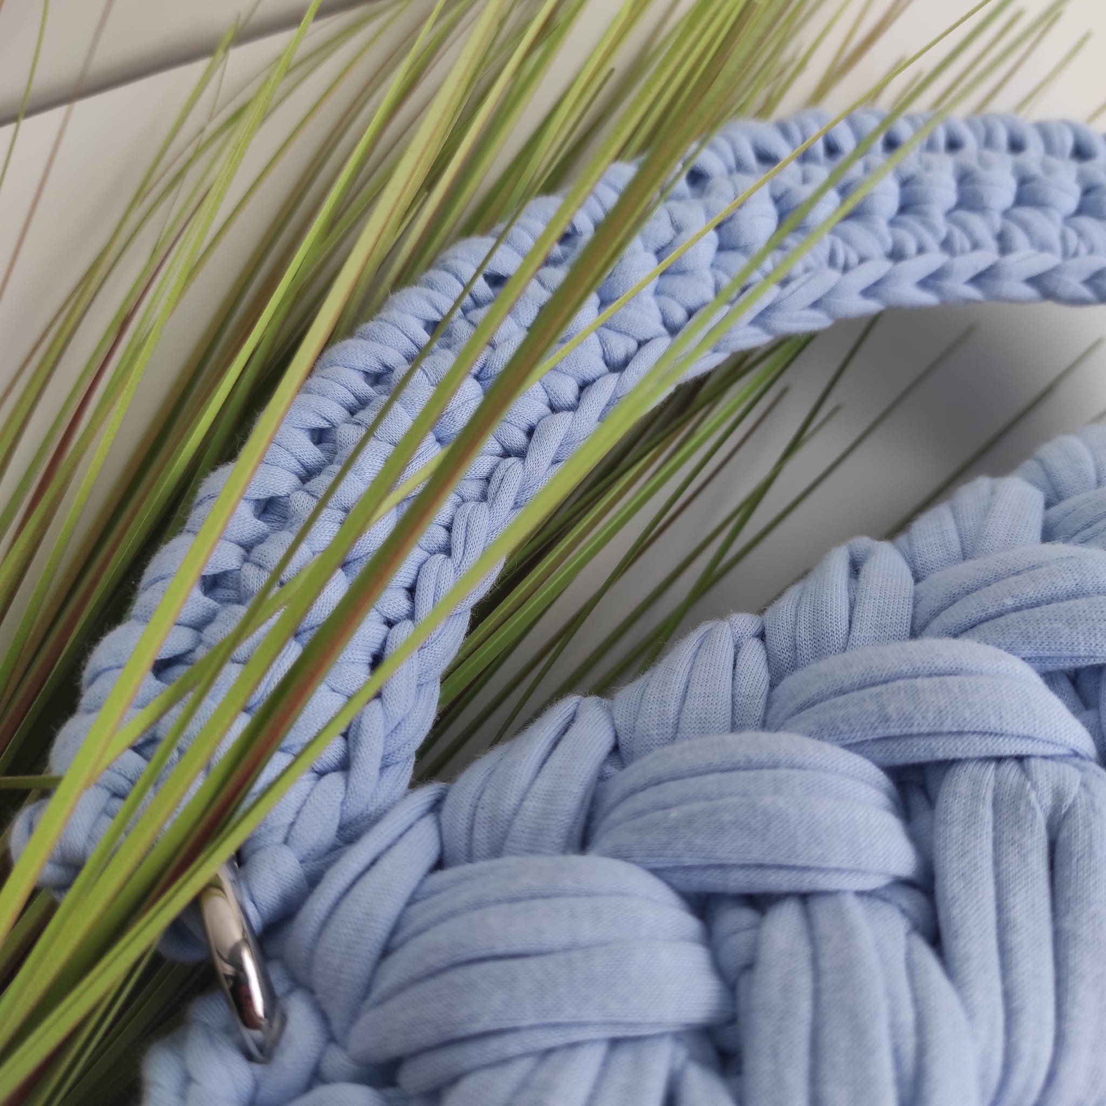
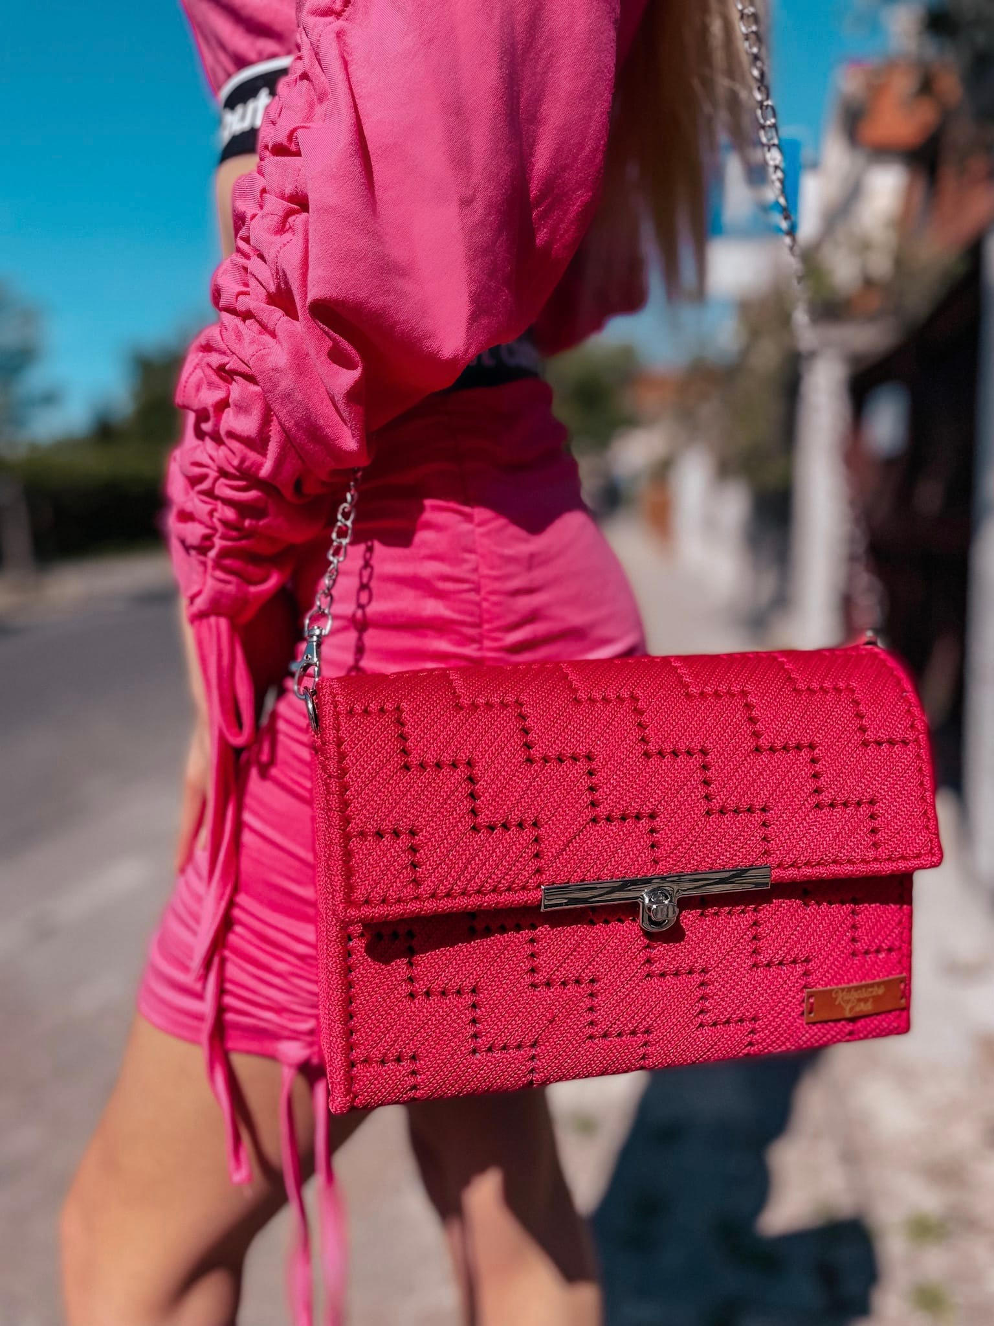

Slide 6
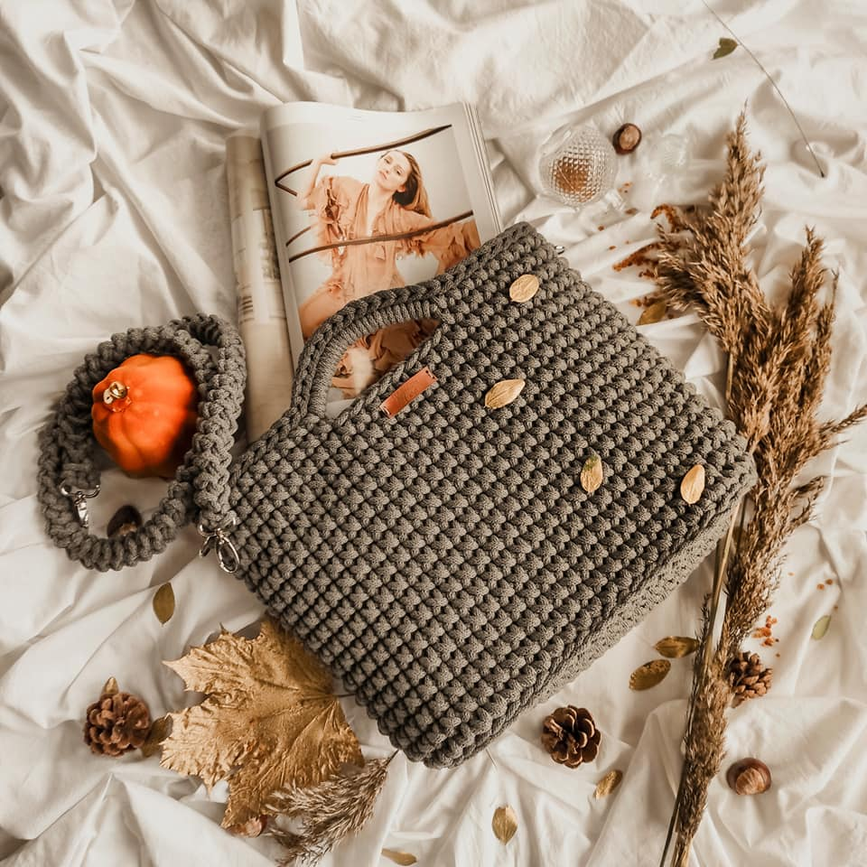
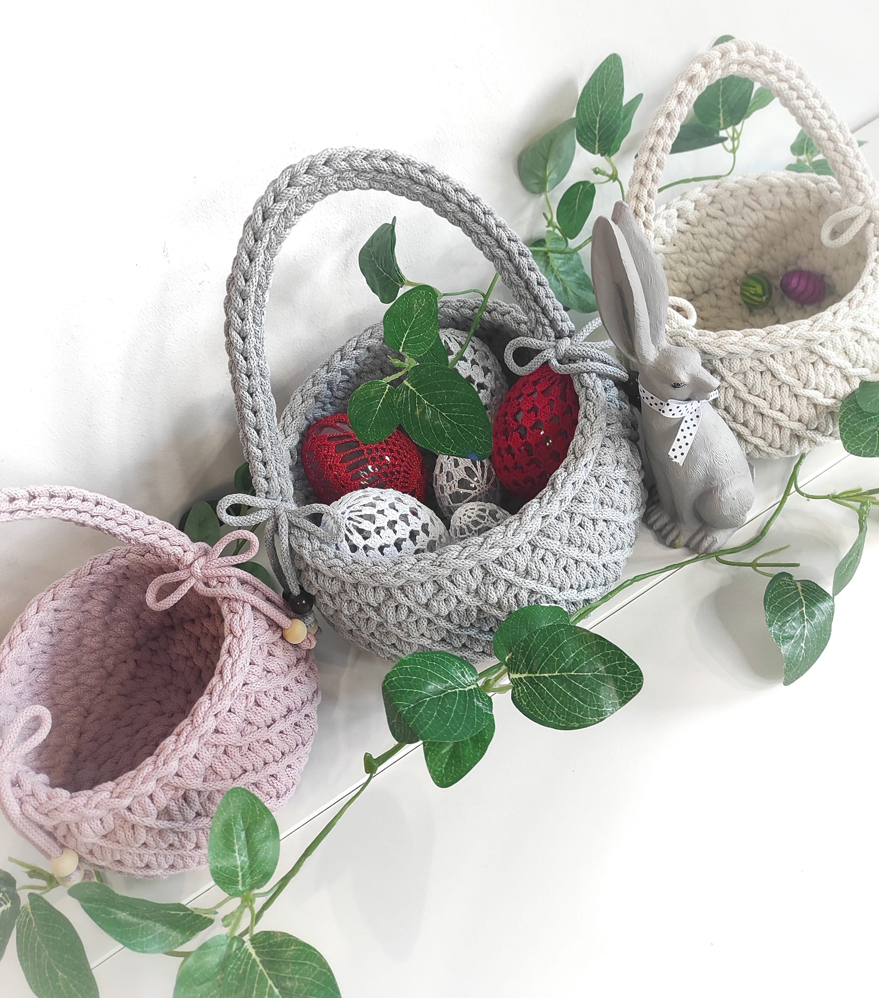

Slide 7
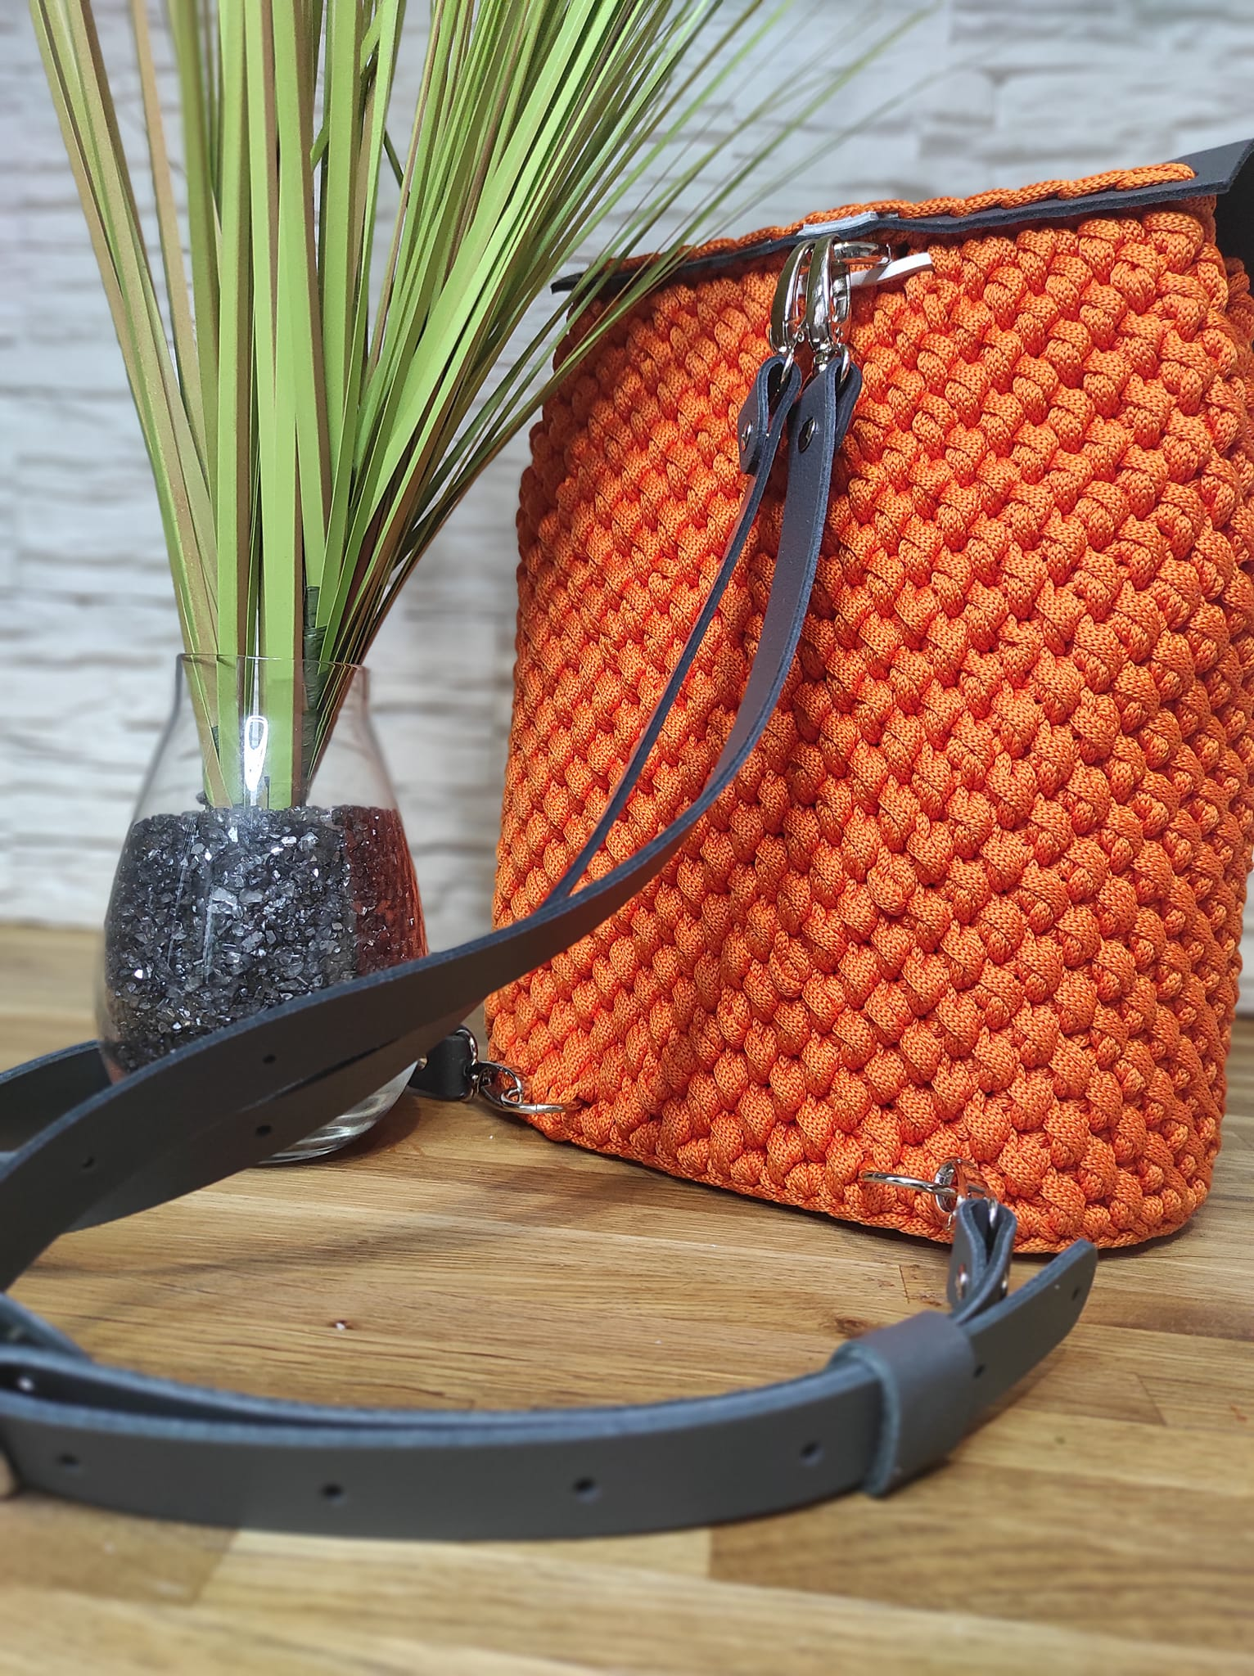
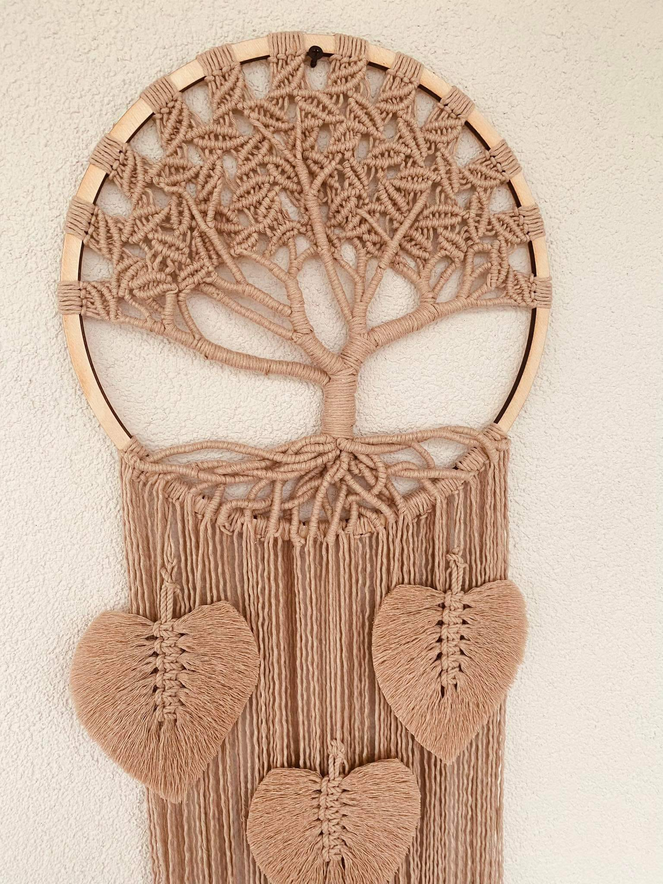

Slide 8
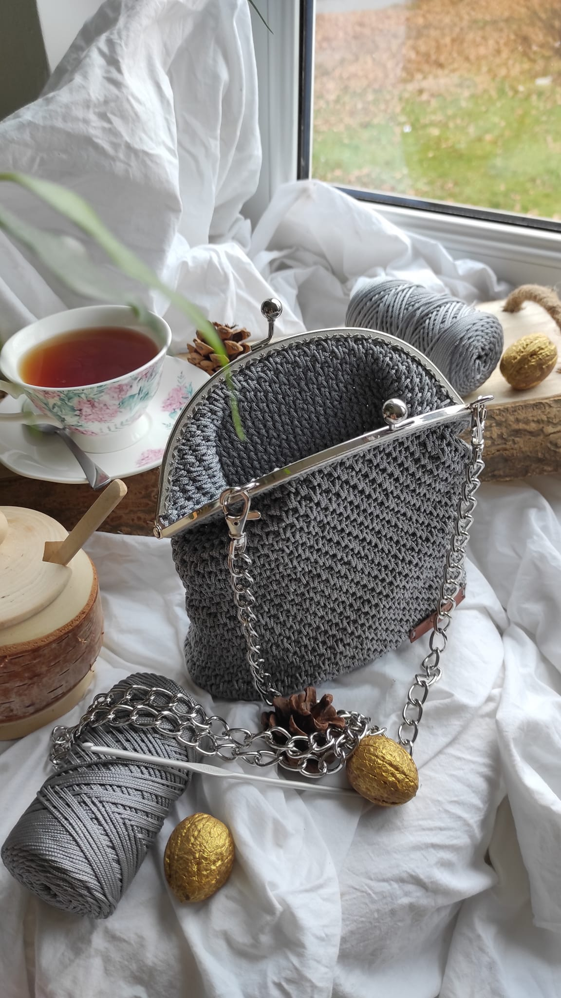
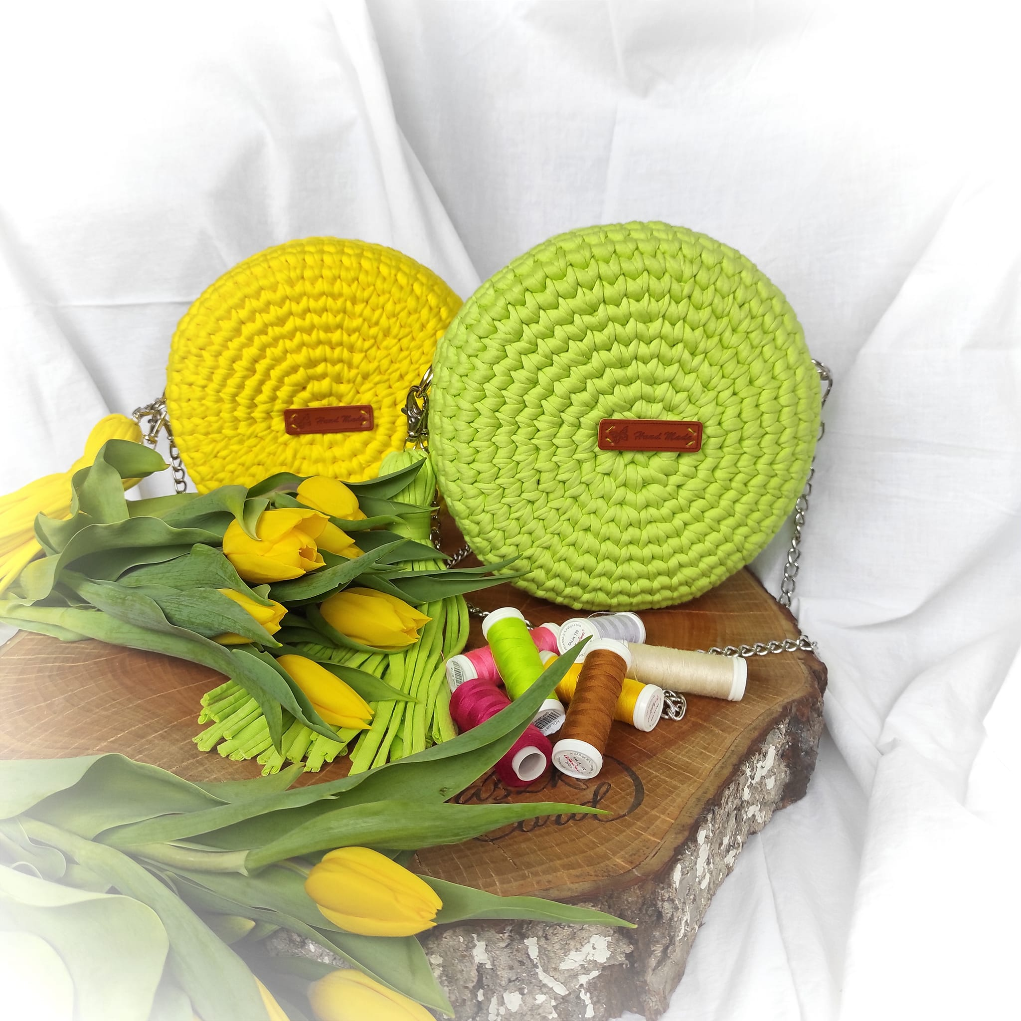

Slide 9
Czy to jest łatwe?
W marcu nasza klasa postanowiła zmierzyć się ze sztuką makramy. Dzięki warsztatom przeprowadzonym przez naszą koleżankę z klasy – Lilianę, córkę Pani Żanety mogliśmy choć trochę poznać tajniki powstawania przedmiotów ze sznurka. Nie było łatwo choć efekty bardzo nas ucieszyły. Oto one ☺

Slide 10
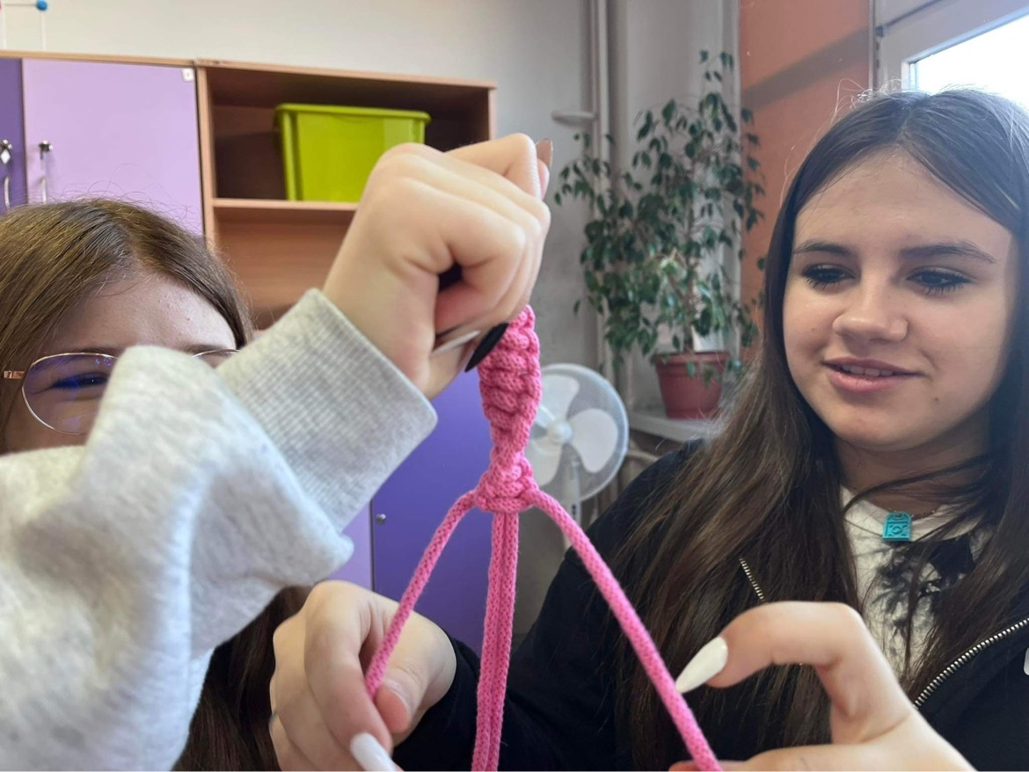
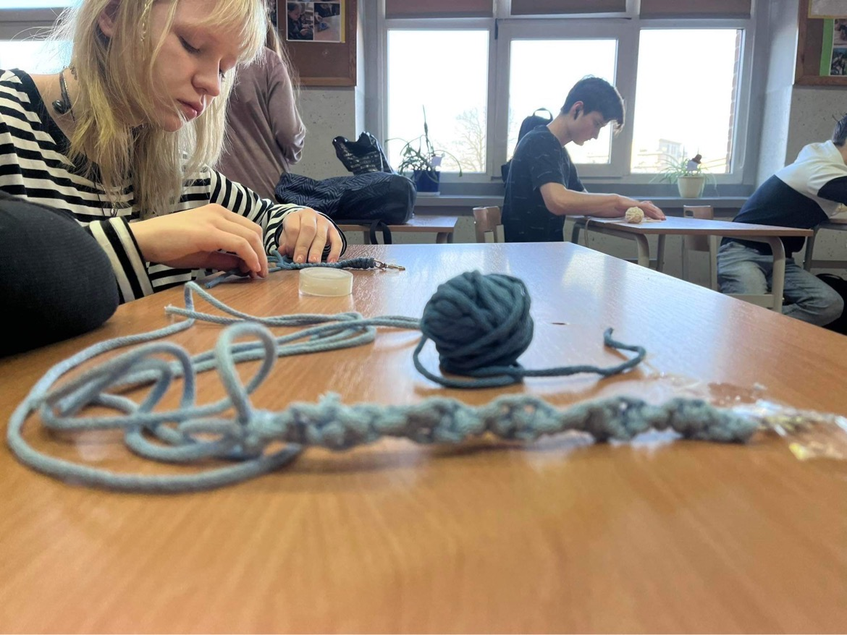

Slide 11
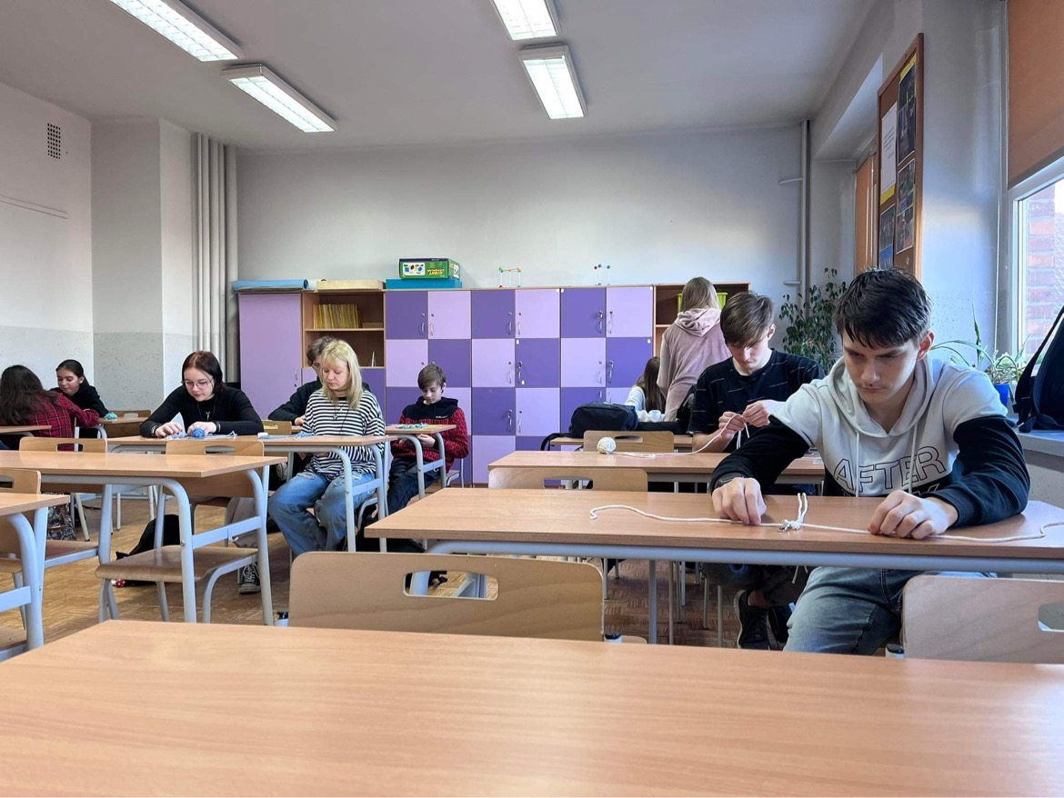
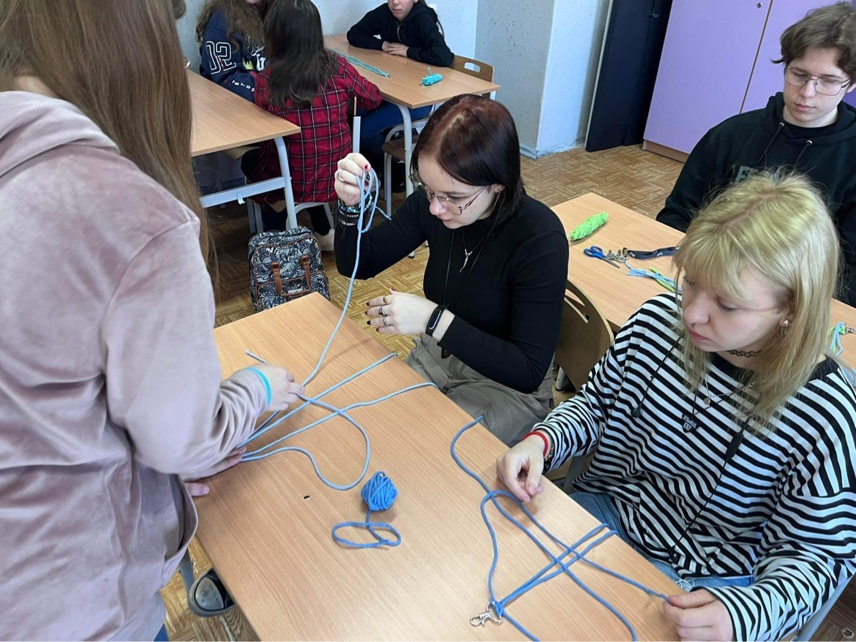

Slide 12
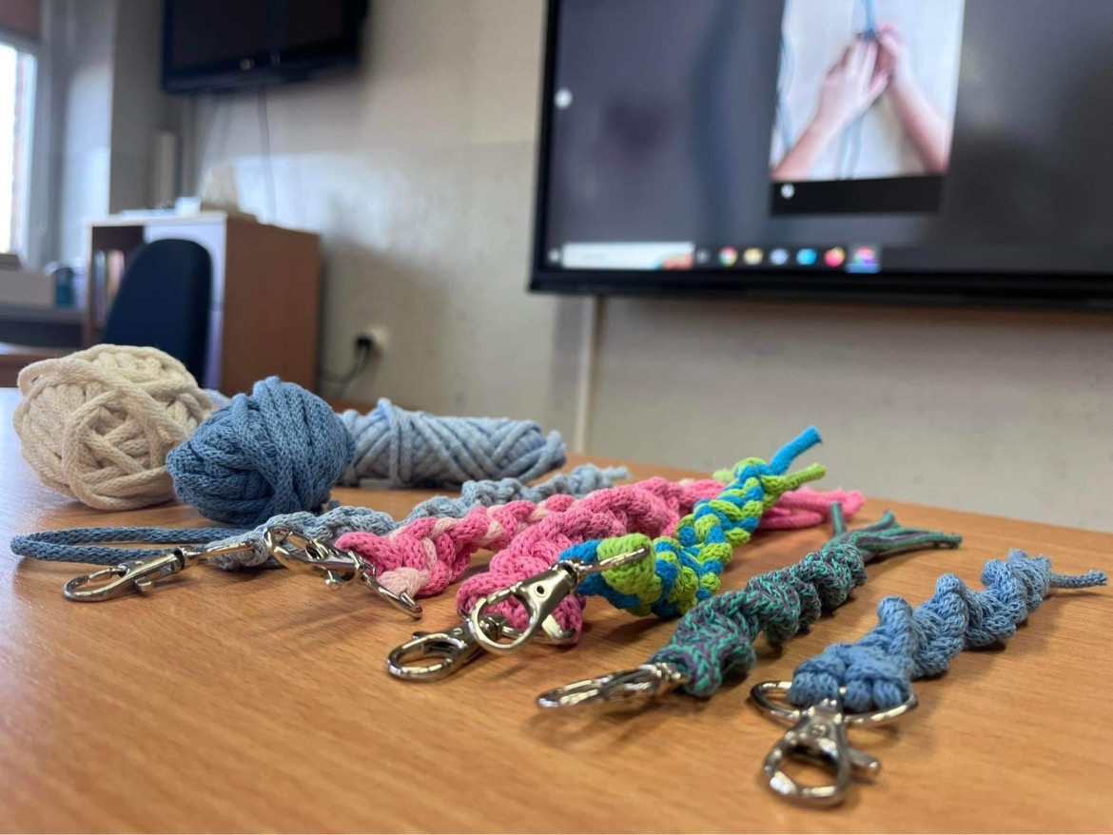

Slide 13
Dziękujemy Pani Żanecie Kubaszko za zapoznanie nas ze sztuką makramy a naszej koleżance z klasy Lilianie za ogromną cierpliwość podczas prowadzonych
przez nią warsztatów.

